Slide 1
In balans met de natuur
IKN Harderwijk 10-03-2022

Slide 2
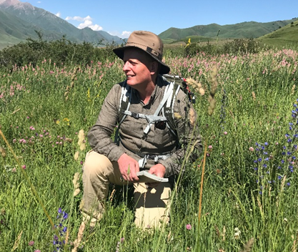
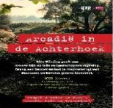
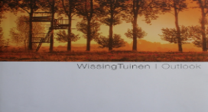
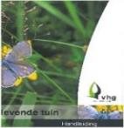
Nico Wissing
Groen in de genen
Tuin- en landschapsontwerper
Innovatie en verandering
Mens en natuur in balans
Verschillende awards, waaronder ‘World’s best garden designer 2010’
Nationale en internationale lezingen
Boeken

Slide 3
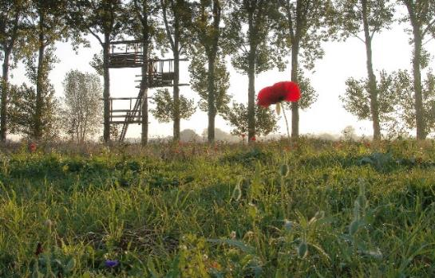
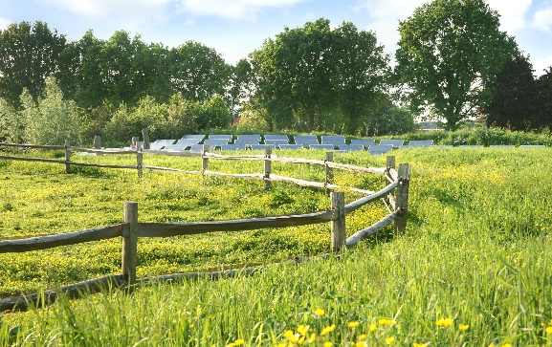
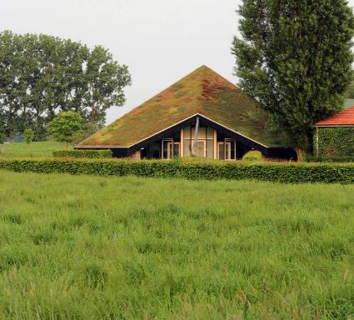
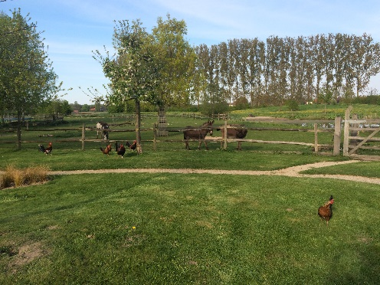
Landschap

Slide 4
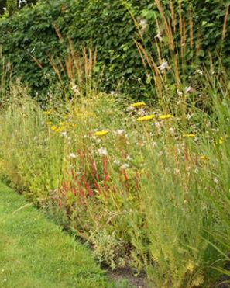
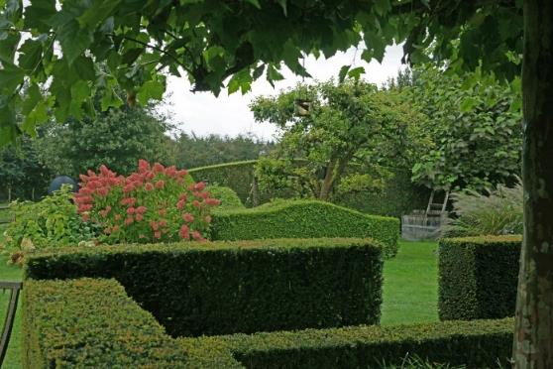
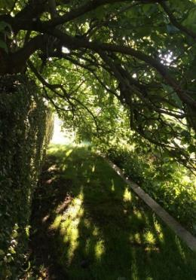
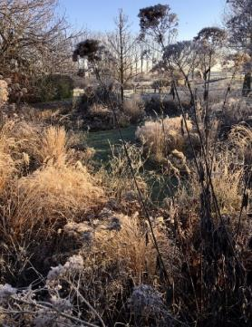
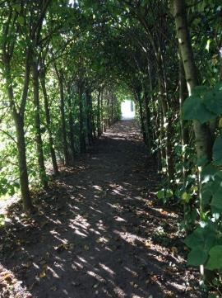
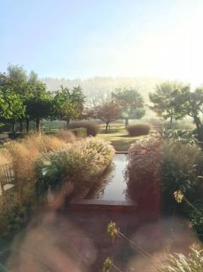
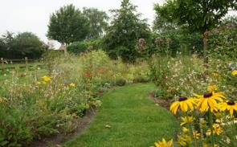
Tuin

Slide 5
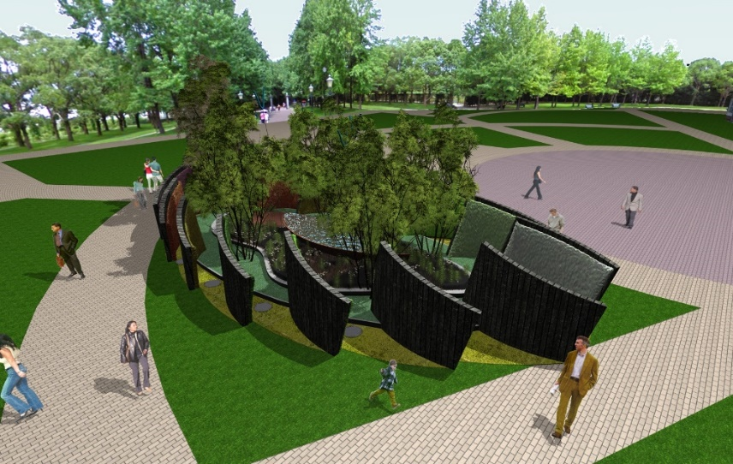
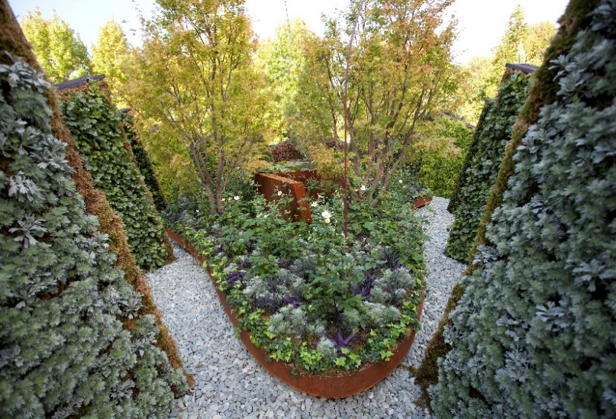
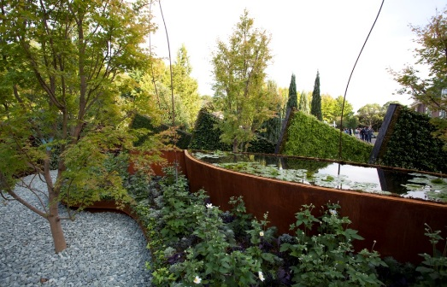
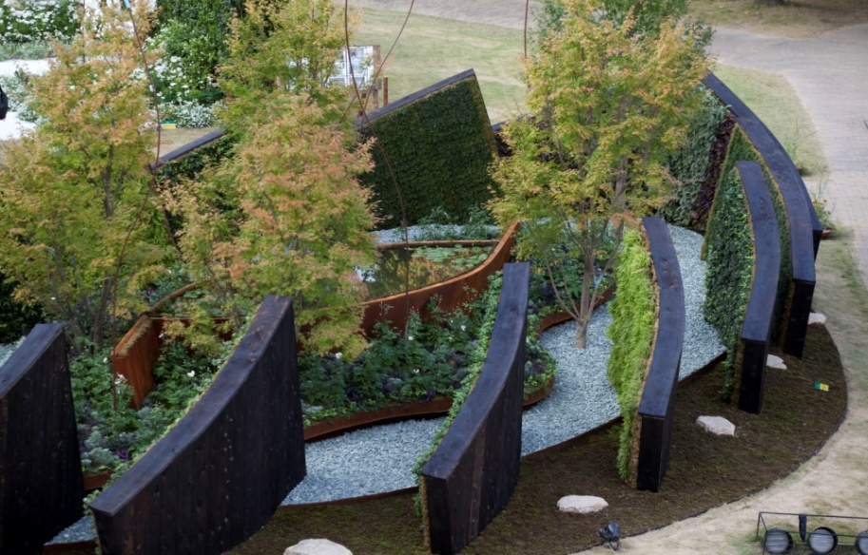
Nico Wissing Awards
Nagasaki - Japan 2010
‘World peace starts with inner peace’
World’s Best Design 2010

Slide 6
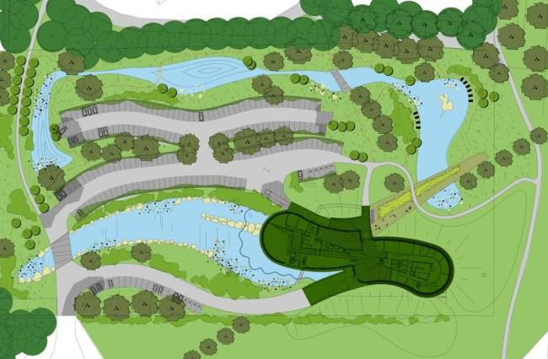
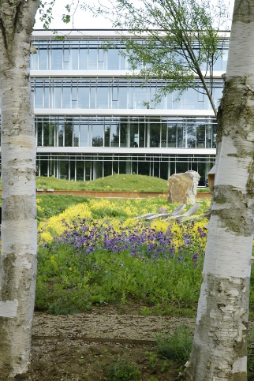
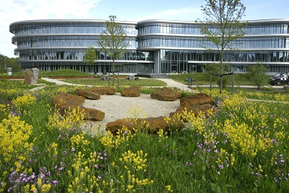
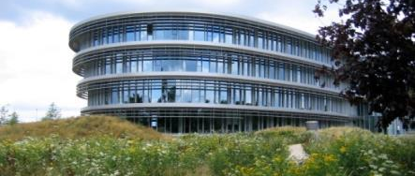
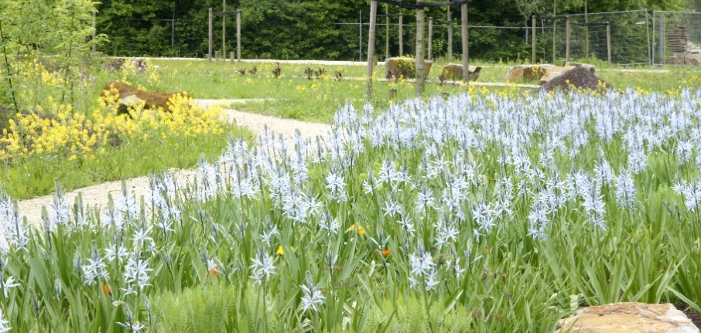
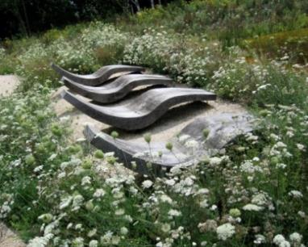
Waterschap Rijn IJssel - Doetinchem

Slide 7
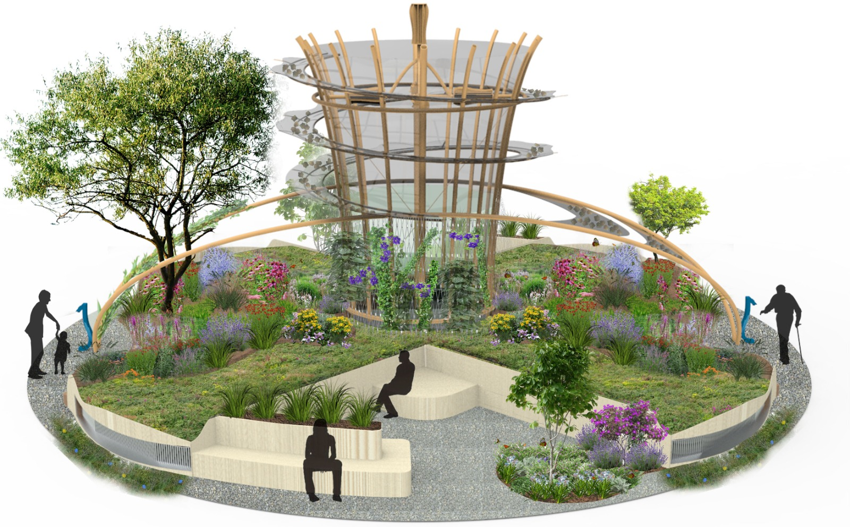
Urban Oasis – DRU Ulft

Slide 8
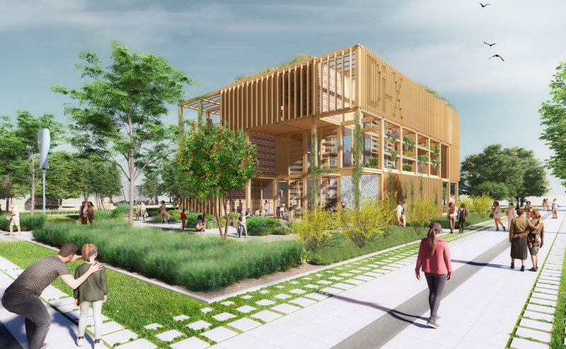
Rijks Paviljoen Floriade 2022

Slide 9
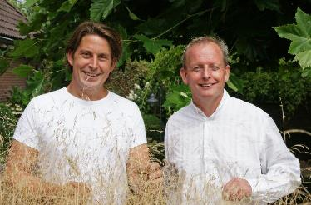
NL Greenlabel
Met NL Greenlabel geven wij pioniers in duurzame gebiedsinrichting meetbare houvast.
We staan voor natuurinclusief leven, wonen, werken en consumeren.
Het zichtbaar maken van de waarde van groen:
Meerwaarde voor mens en natuur
Meaningful profit
Bij voorkeur lokaal
Geen verspreiding toxische stoffen
Rechtvaardig & waarheidsgetrouw
Bij voorkeur bio-based/circulair

Slide 10
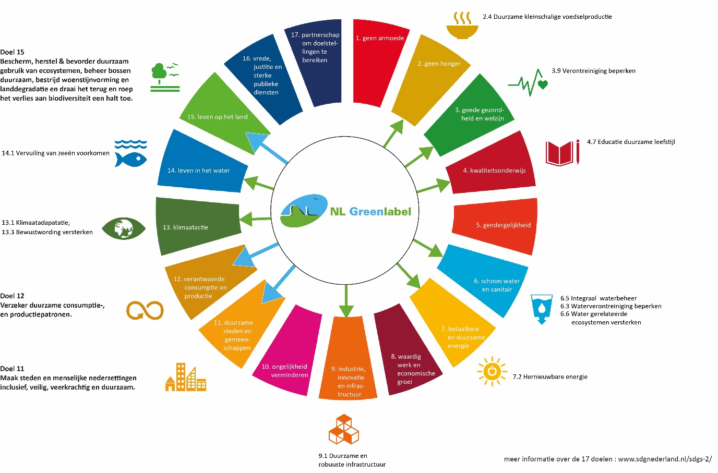
NL Gebiedslabel en de SDG’s
Gebiedslabel
Ontwerp, realisatie & beheer
Materialisatie
Energie & Klimaatbestendigheid
Bodem & Water
Biodiversiteit & bestaande landschappelijke kwaliteit
Mens & omgeving
Borging & beleid

Slide 11
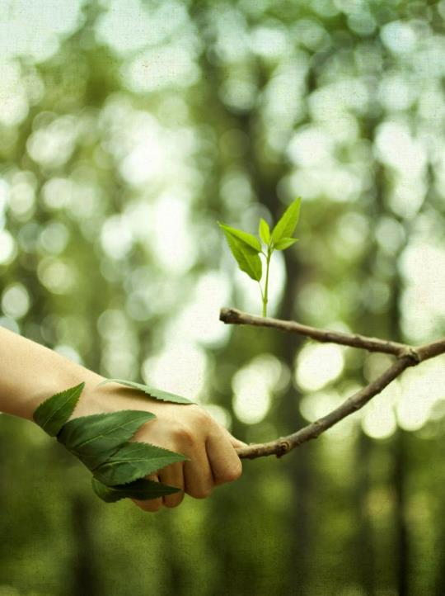
Voor een duurzame en gezonde gebiedsontwikkeling
“Verdubbelen van de waarde van stedelijk groen in 2030”

Slide 12
NL Gebiedslabel
Team NL Greenlabel (incl. Raad van Advies en wetenschappelijke raad)
190 partners
32 opgeleide NL Terreinexperts, 39 Ambassadeurs leefbare stad
Labels voor tuinen, terreinen en gebieden
Groene Stad Challenge 2021
Manifest Bouwen voor de Natuur
Samenwerkingen: Stichting Steenbreek, Deltaplan voor Biodiversiteit,
Groeifondsaanvraag bedrijfsterreinen en o.a. Ecocertifiedlabel

Slide 13
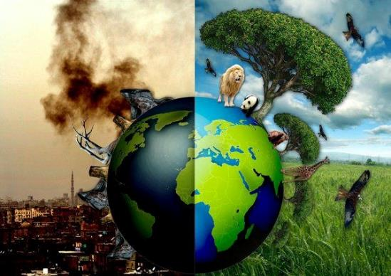
NL Gebiedslabel
“sturen op een samenhangende aanpak, kwaliteit en waardecreatie”
NL Greenlabel helpt u om uw ambities meetbaar te maken en daadwerkelijk te komen tot een aantoonbare gezonde woon-, werk- en leefomgeving waarbij groen en duurzaam centraal staan

Slide 14
NL Gebiedslabel
Duurzaamheidspaspoorten en -labels
Producten en materialen
Productpaspoort
Planten
Plantpaspoort
Gebiedsinrichting
NL Gebiedslabel
NL Terreinlabel
NL Tuinlabel
Transport/afstand
Samenstelling
Bedrijfsvoering
Gebruiksduur
Onderhoud
Duurzaamheid tijdens gebruik
Eindverwerking
Transport/afstand
Samenstelling
Afkomst plantensoort
Bedrijfsvoering
Geschiktheid standplaats
Eco Toegevoegde Waarde (ETW)
Gebruik meststoffen
Gebruik bestrijdingsmiddelen
Watergebruik

Slide 15
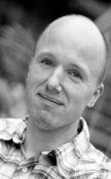
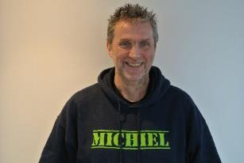
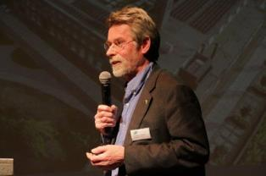
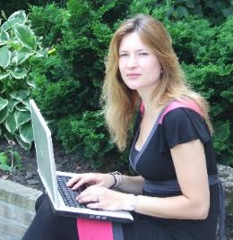
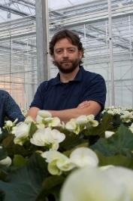
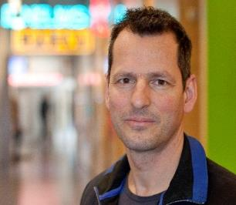
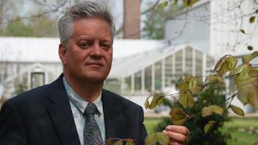
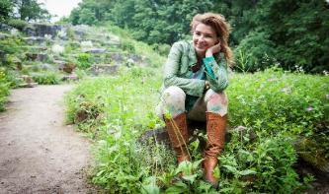
Wetenschappelijke Raad van Advies
Dr.ir. Robbert Snep, DLO Onderzoeker, WUR
Prof.dr. Andy van den Dobbelsteen, Hoogleraar Climate Design & Sustainability, TU Delft
Dr. Jolanda Maas, Senior onderzoeker Sociale Geneeskunde, VU Medisch Centrum
Dr. Maarten Arentsen, Universitair hoofddocent Energie-innovatie, Universiteit Twente
Em.prof.dr.ir. Michiel Haas, Oprichter Nederlands Instituut voor Bouwbiologie en Ecologie
Drs. Kim van der Leest, bioloog, conceptontwikkelaar en belevingsspecialist
Drs.ing. Bob Ursem, Wetenschappelijk directeur Botanische Tuin TU Delft
Dr. Andre van der Wurff, Lead Green Projects, Groen Agro Control

Slide 16
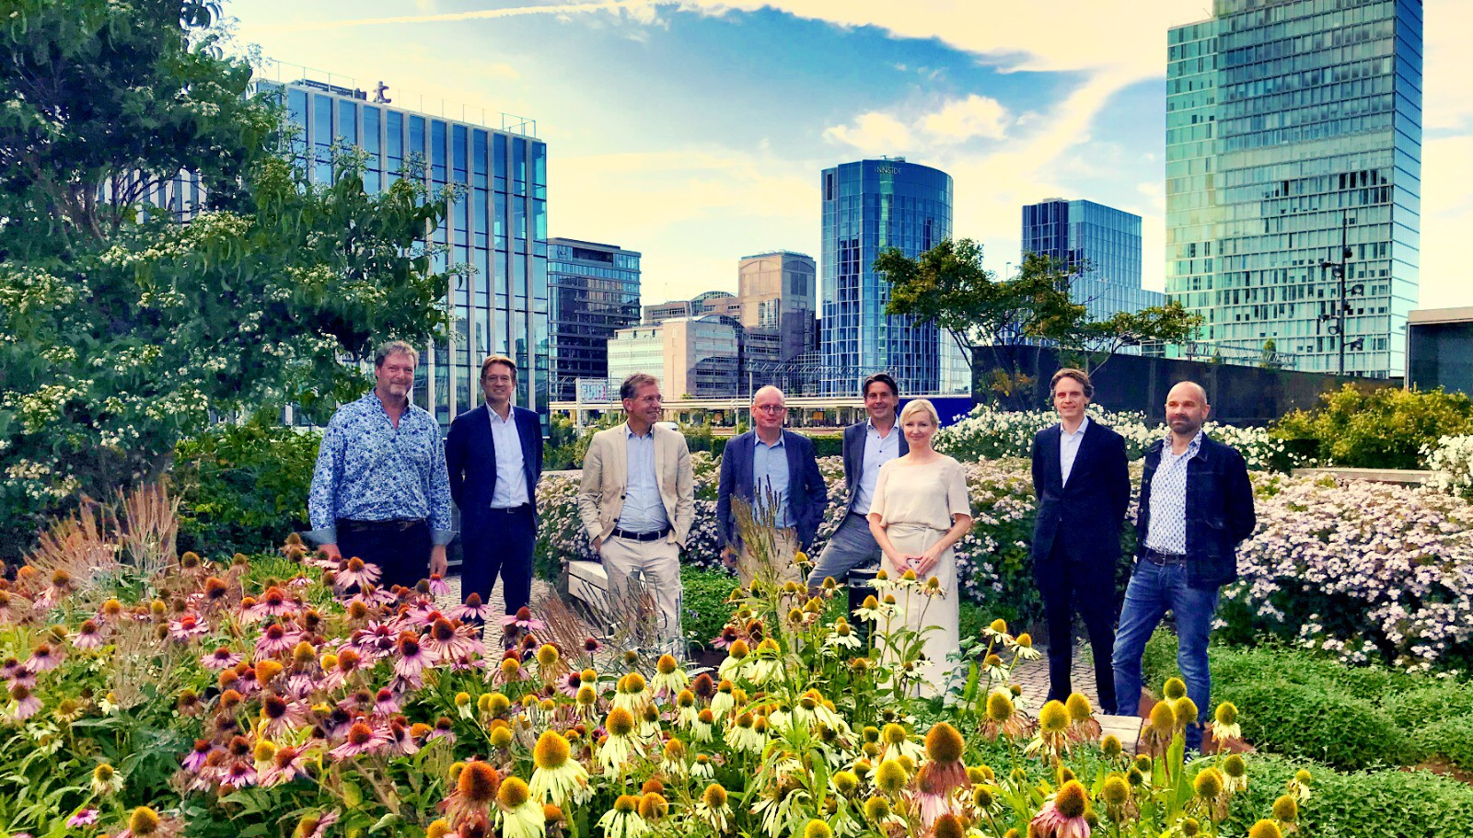
Raad van Advies
Voorzitter: Onno Dwars (CEO Ballast Nedam)
Niina Pussinen (ABN-AMRO Bank)
Roel Van Dijk (Steenbreek)
Egbert Roozen (VHG)
Koos Biesmeijer (Naturalis)
Harwil De Jong (Heijmans Vastgoed)
Jelle De Jong (IVN)

Slide 17
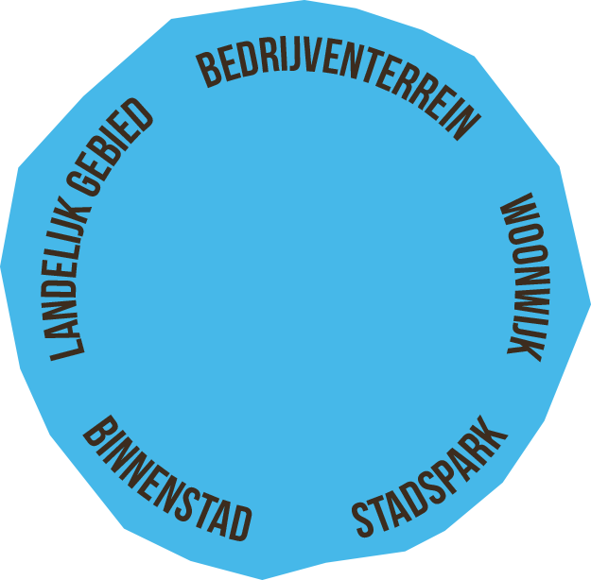
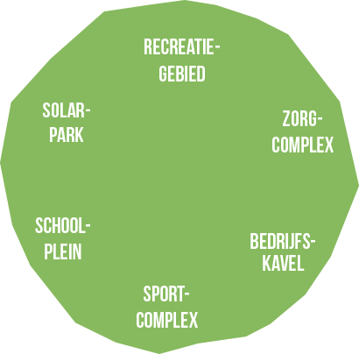
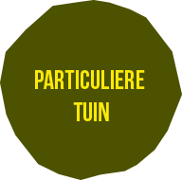
NL Gebiedslabel
www.nlgebiedslabel.nl
NL Terreinlabel
www.nlterreinlabel.nl
NL Tuinlabel
www.nltuinlabel.nl

Slide 18
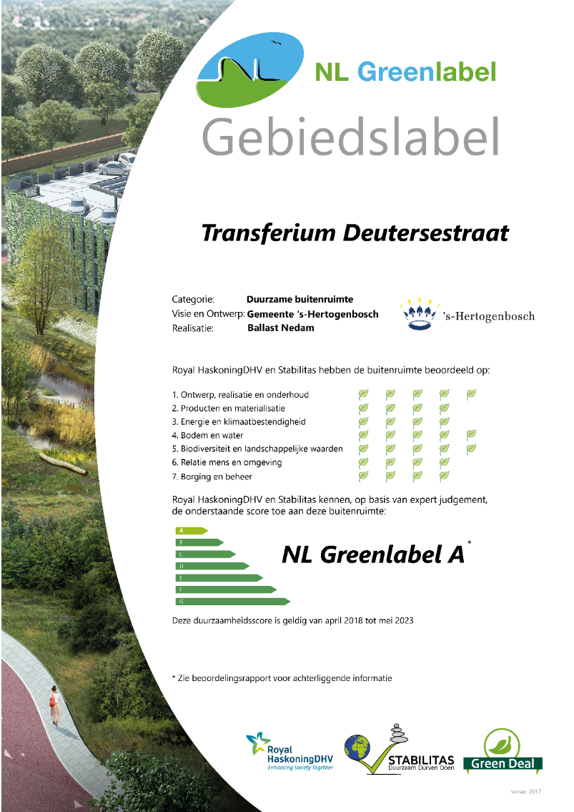
NL Gebiedslabel
Samenhangende duurzaamheid onafhankelijk meetbaar gemaakt
Een laagdrempelige manier van meten (en weten)
Waarde van groen en mens staat centraal
Beoordeling door onafhankelijke assessoren

Slide 19
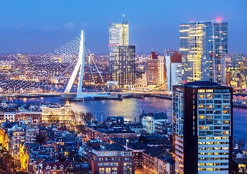
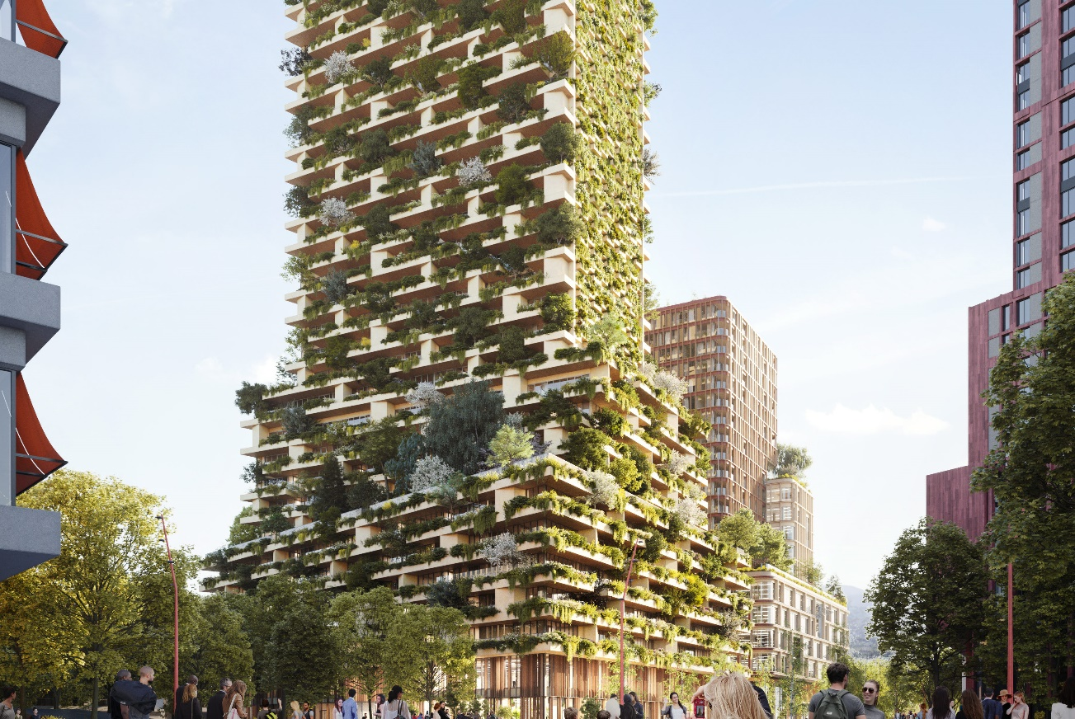
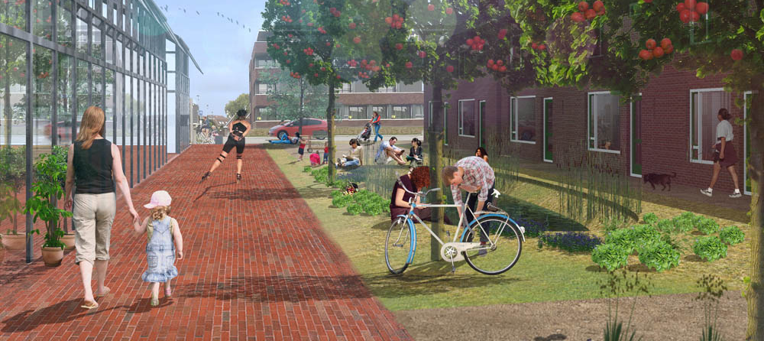
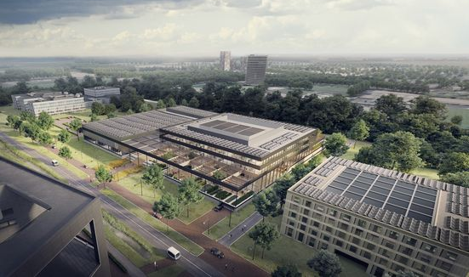
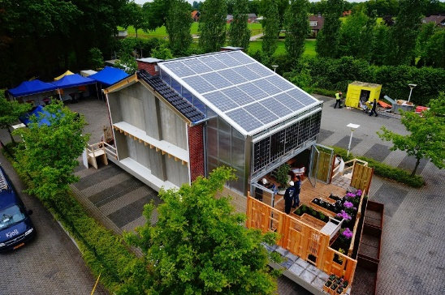
Natuurinclusieve gebiedsontwikkeling

Slide 20
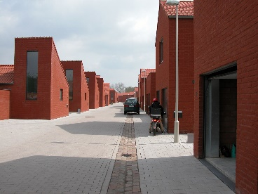
Groene geïntegreerde woonwijken

Slide 21
Groene bedrijventerreinen

Slide 22
Groenere stedenbouw

Slide 23
Toekomstbestendige en multifunctionele groene waterpleinen

Slide 24
Halfverharding en open bestrating

Slide 25
Watergoten

Slide 26
Meerwaarde van groen - Vergroening stedelijk gebied
Robuustere waterinfiltratie
Betere waterafvoer en –opvang
Rioolstelsel verkleinen
Minder hittestress
Reductie hitte-eilandeffect
Meer verdamping en verkoeling
Hogere beeldkwaliteit
Natuurlijke besparing op uitgaven
Versterken stadsecologie
Groen verhoogt waarde van vastgoed van 5-15%

Slide 27
Meerwaarde van groen – Sociale cohesie en gezondheid
Betere gezondheid
Patiënten liggen gemiddeld dag minder in ziekenhuis als uitzicht op groen
Scholieren presteren 20% beter met planten in de klas
Grotere sociale cohesie
Grotere aantrekkingskracht op steden/dorpen
Beter functioneren, wonen, economie en recreëren
Grotere creativiteit, geluk en welbevinden
Minder vandalisme/agressie
Voedsel en vruchten

Slide 28
Meerwaarde van groen - Groene daken
Wateropvang
Vertraagde waterafvoer (±40% minder)
Een groen dak houdt 50% van het regenwater vast
Isolatie gebouw (minder hittestress)
Langere levensduur dakbedekking
Versterking biodiversiteit
Ecologische stapsteen
Esthetische meerwaarde

Slide 29
Meerwaarde van groen - Bomen
Regulatie water in onderstroom
Gemiddelde opvang 30% neerslag
Stemflow tot wel 60% opvang neerslag
Schuilplek bij hitte en neerslag
Evaporatie van water
Verkoeling (tot wel 8° C)
CO2-opslag
Organische stof houdt water vast
Afvangen fijnstof
Schaduwplek
Soortenrijkdom

Slide 30
Waarde van bomen
Notes:
Regulatie water in onderstroom
Gemiddelde opvang 30% neerslag
Stemflow tot wel 60% opvang neerslag
Schuilplek bij hitte en neerslag
Evaporatie van water
Verkoeling (tot wel 8° C)
CO2-opslag
Organische stof houdt water vast
Afvangen fijnstof
Schaduwplek
Soortenrijkdom

Slide 31
Meerwaarde van groen - Inheemse beplanting
Beter aangepast aan lokale weersomstandigheden
Weerbaarder tegen ziektes
Minder onderhoud
Bijdrage aan biodiversiteit
Ingepast in landschap
Aangepast aan lokale grondsoort
Genetisch erfgoed in stand houden
Diversiteit en veerkracht soorten versterken
Landschapsontwikkeling
Lokale producten

Slide 32
ABN Amro / Circle - Amsterdam

Slide 33
Daktuin “Iseldoks” - Doetinchem

Slide 34
Waterschap Rijn en IJssel - Doetinchem

Slide 35
Slingeland Ziekenhuis, Doetinchem (NL)
Werkwijze: keer het proces om

Slide 36
AOC schooltuin - Doetinchem

Slide 37
Azora Antonia, Terborg

Slide 38
Biobased Paviljon, Mycellium

Slide 39
Rivierduinen, Silvolde

Slide 40
School, Megchelen

Slide 41
Almende College, Silvolde (under construction)

Slide 42
Biofilische architectuur
Biophilic school De Verwondering, Almere
Biofilische architectuur
Directe ervaring
Licht en lucht
Landschap
Water
Weer
Planten en dieren
Indirecte ervaring
Natuurlijke materialen
Natuurlijke kleuren en vormen
Natuurlijke overvloed
Veroudering
Biomimetica
Ervaren van ruimte en plaats
Vergezicht en beschutting
Georganiseerde complexiteit
Onderdelen vormen een geheel
Culturele en ecologische plaatsgebondenheid

Slide 43
Biophilic school De Verwondering, Almere
95% van alle kinderen kiezen buiten boven een binnen locatie
Blootstelling aan daglicht verhoogd de leercapaciteit 20 tot 25%
Een biophillic leeromgeving verhoogt de testscores met 5 tot 15 %
Vermindert personeelsverloop, ziekteverzuim en presentëisme
Tactiele omgeving activeert, ontspand en vermindert stress

Slide 44
Stad van de toekomst
Groene architectuur
Stad van de toekomst
Stadslandbouw
Luchtzuiverend indoor groen
Verbinding met groen
Schone mobiliteit

Slide 45
Dank voor uw aandacht

